Slide 1



VPP „SOPHIS” 2.projekts
„Uz ontoloģijām balstītas tīmekļa videi pielāgotas zināšanu inženierijas tehnoloģijas”
3. posms
vadītājs:
Dr.habil.sc.comp., profesors J.Bārzdiņš

Slide 2
Seminārs par VPP „SOPHIS” 2.projekta „Uz ontoloģijām balstītas tīmekļa videi pielāgotas zināšanu inženierijas tehnoloģijas” 3.posmā veiktajiem darbiem un iegūtajiem rezultātiem
Dienas kārtība:
14:15 -14:20. Semināra atklāšana – projekta vadītājs Dr.habil.sc.comp. J.Bārzdiņš
14:20 -14:45. Uz ontoloģijām balstītas tīmekļa videi pielāgotas modelēšanas metodes un rīki zināšanu izguvei un analīzei (LU MII uzdevumi: 1, 2, 3) - J.Bārzdiņš, A.Kalniņš, A.Šostaks, E.Rencis, M.Grasmanis, A.Sproģis
14:45 -15:00. Uz ontoloģijām un dziļās mašīnapmācības metodēm balstītas dabīgās valodas semantikas izgūšanas metodes (LU MII uzdevumi par dabīgās valodas analīzi: 4) - G.Bārzdiņš, D.Goško, P.Paikens
15:00 -15:30. Semantiskā tīmekļa tehnoloģijas zināšanu formalizācijai, analīzei un vairākkārtīgai izmantošanai (RTU DITF uzdevumi: 5, 6, 7, 8) – J.Grundspeņķis, M.Kirikova, A.Novickis, E.Lavendelis
15:30 -16:00. Modeļu bāzēta datu vizualizācija un biznesa procesu izpildes laika verifikācija (LU DF uzdevumi: 9, 10) – J.Bičevskis, G.Arnicāns, Ģ.Karnītis
16:00 -16:30. Noslēguma diskusija

Slide 3
Rezultatīvais rādītājs | Rezultāti
 | plānots | sasniegts
 | 2014.–2017. g. | 2014. | 2015. | 2016.
Zinātniskie rezultatīvie rādītāji
1. Zinātnisko publikāciju skaits:
oriģinālo zinātnisko rakstu (SCOPUS) (SNIP > 1) skaits | 4 (-3) |  |  | 1
Oriģinālo zinātnisko rakstu IEEExplore, ACM DL, SCOPUS, Web of science datubāzēs iekļautajos izdevumos skaits | 22 (+17) | 6 | 12 | 21
Citu oriģinālo zinātnisko rakstu skaits |  | 2 | 4 | 6
Sagatavotas un iesniegtas |  |  | 1 | 3
2. Programmas ietvaros aizstāvēto darbu skaits:
promocijas darbu skaits | 9 (-4) | 1 | 2 | 2
maģistra darbu skaits | 22 (+1) | 6 | 1 | 16
Programmas popularizēšanas rezultatīvie rādītāji
3. Programmas gaitas un rezultātu popularizēšanas interaktīvie pasākumi, kuru mērķu grupās iekļauti arī izglītojamie, skaits:
konferences | 14 (-2) |  | 3 | 9
semināri |  |  | 1 | 1
rīkotie semināri | 9 (-3) | 1 | 3 | 2
rīkotās konferences | 1 (+0) |  | 1 | 1(DB&IS)
populārzinātniskas publikācijas | 3 (-3)
4. Ilgtermiņa tehnoloģiskā prognoze | 1 (-1) | -

Slide 4
Rezultatīvais rādītājs
 | plānots | sasniegts
 | 2014.–2017. g. | 2014. | 2015. | 2016.
Tautsaimnieciskie rezultatīvie rādītāji
1. Zinātniskajai institūcijai programmas ietvaros piesaistītā privātā finansējuma apjoms, t. sk.:
1.3. ieņēmumi no līgumdarbiem, kas balstās uz programmas ietvaros radītajiem rezultātiem un zinātības | 320000 (+1037500) | 197500 | 1160000**
1.4 Zinātnisko institūciju līdzfinansējums no pašu līdzekļiem programmas izpildei (EUR): | 10000 (-10000)
3. Programmas ietvaros izstrādāto jauno tehnoloģiju, metožu, prototipu vai pakalpojumu skaits, kas aprobēti uzņēmumos | 6 (-4) | - | 2
** Eiropas IKT pētniecības projekts SUMMA, kas ir iegūts, izmantojot VPP izstrādes, un kurš norisināsies no 2016. gada 1. februāra līdz 2019. gada 31. janvārim. Projektu realizē SIA „LETA” un VPP iesaistītie LUMII pētnieki.

Slide 5
3.posma uzdevumi
1. Tālāk attīstīt uz ontoloģijām un tīmekļa tehnoloģijām balstīto ātro vaicājumu valodu un tās efektīvu realizāciju, izstrādājot uz skatiem balstītu paplašināšanas mehānismu.
2. Izstrādāt uz datu ontoloģijām un tīmekļa tehnoloģijām balstītas zināšanu pieejas tiesību modelēšanas metodes sensitīvu datu pieejas tiesību mehānisma realizēšanai ātro vaicājumu valodas realizācijas vajadzībām.
3. Izstrādāt modeļu specializācijas metodes un to lietojumus tīmekļa vidē balstītu domēna specifisko valodu rīku būvei.
4. Piedalīties SemEval-2016 starptautiskajā sacensībā ar uzlabotu C6.0 klasifikācijas algoritma versiju, kas pielāgota "Abstract Meaning Representation" (AMR) izgūšanai no dabiskās valodas teksta.
5. Intelektuālā struktūrmodelēšanas rīka I4S funkcionalitātes tālāka pilnveidošana dažāda tipa un granularitātes zināšanu struktūru elementu nozīmības daudzkriteriālai novērtēšanai.
6. Zināšanu struktūru modeļu izstrāde, apvienošana un pielietošana ontoloģijās un likumos balstītā lēmumu pieņemšanā.
7. Prasību/sistēmu inženierijā sakņotu zināšanu/informācijas artefaktu savietojamības pieejas detalizēta izstrāde.
8. Dažādu servisu, kas izmanto atvērtos semantiskā tīmekļa resursus, izstrāde un integrēšana tīmekļa portālā un programmatūras konfigurācijas pārvaldības metodes pilnveidošana.
9. Tālāk attīstīt metodes liela apjoma datu pieejamībai, kas balstītas uz modeļiem un nozares ontoloģijām, saistot tās ar displeju sienas infrastruktūras iespējām.
10. Tālāk attīstīt biznesa procesu modeļu pielietošanas metodes programmas izpildes laika notikumu analīzē, kas balstītas uz specifisku modelēšanas valodu lietošanu.
LU MII
RTU DITF
LU DF

Slide 6
3.posma uzdevumi
1. Tālāk attīstīt uz ontoloģijām un tīmekļa tehnoloģijām balstīto ātro vaicājumu valodu un tās efektīvu realizāciju, izstrādājot uz skatiem balstītu paplašināšanas mehānismu.
2. Izstrādāt uz datu ontoloģijām un tīmekļa tehnoloģijām balstītas zināšanu pieejas tiesību modelēšanas metodes sensitīvu datu pieejas tiesību mehānisma realizēšanai ātro vaicājumu valodas realizācijas vajadzībām.
3. Izstrādāt modeļu specializācijas metodes un to lietojumus tīmekļa vidē balstītu domēna specifisko valodu rīku būvei.
4. Piedalīties SemEval-2016 starptautiskajā sacensībā ar uzlabotu C6.0 klasifikācijas algoritma versiju, kas pielāgota "Abstract Meaning Representation" (AMR) izgūšanai no dabiskās valodas teksta.
5. Intelektuālā struktūrmodelēšanas rīka I4S funkcionalitātes tālāka pilnveidošana dažāda tipa un granularitātes zināšanu struktūru elementu nozīmības daudzkriteriālai novērtēšanai.
6. Zināšanu struktūru modeļu izstrāde, apvienošana un pielietošana ontoloģijās un likumos balstītā lēmumu pieņemšanā.
7. Prasību/sistēmu inženierijā sakņotu zināšanu/informācijas artefaktu savietojamības pieejas detalizēta izstrāde.
8. Dažādu servisu, kas izmanto atvērtos semantiskā tīmekļa resursus, izstrāde un integrēšana tīmekļa portālā un programmatūras konfigurācijas pārvaldības metodes pilnveidošana.
9. Tālāk attīstīt metodes liela apjoma datu pieejamībai, kas balstītas uz modeļiem un nozares ontoloģijām, saistot tās ar displeju sienas infrastruktūras iespējām.
10. Tālāk attīstīt biznesa procesu modeļu pielietošanas metodes programmas izpildes laika notikumu analīzē, kas balstītas uz specifisku modelēšanas valodu lietošanu.
LU MII
RTU DITF
LU DF

Slide 7
Ātro vaicājumu valoda
(daļējs atkārtojums no 2.etapa atskaites)
PROBLĒMA: Kā ātri, bez programmētāja starpniecības, piemēram, slimnīcas vadība var iegūt iepriekš neparedzētos griezumos ziņas par slimnīcas darbību.

Slide 8
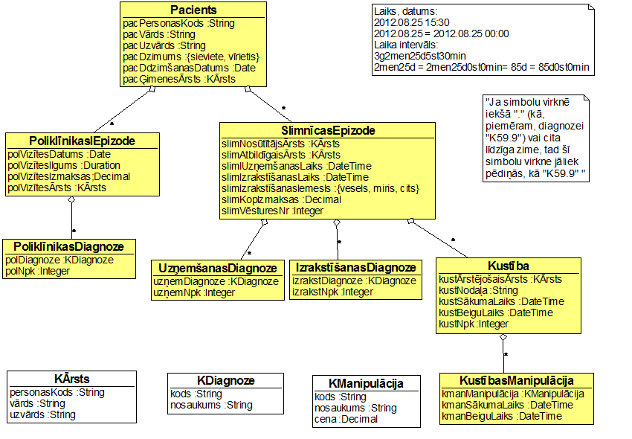
Puszvaigžņu (semistar) datu ontoloģijas

Slide 9
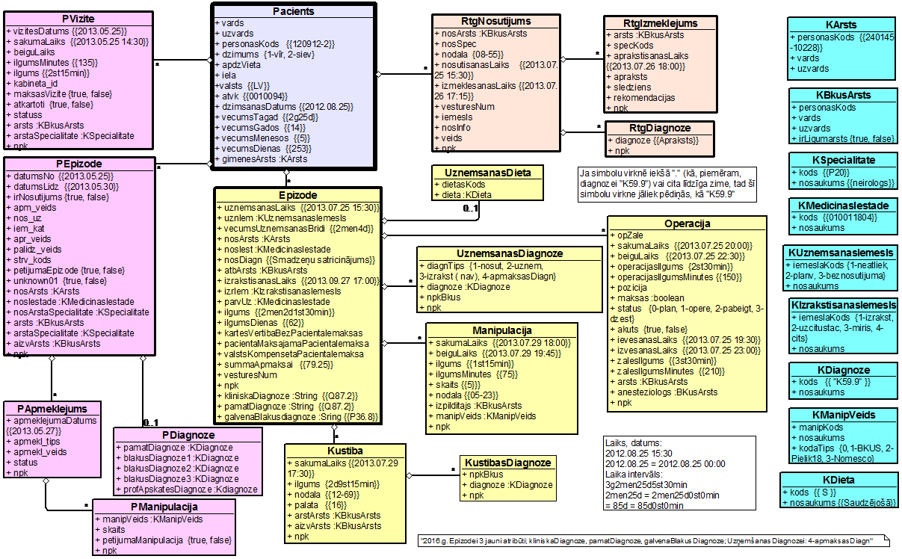
BKUS datu ontoloģija

Slide 10
7 vaicājumu šabloni kontrolētajā dabīgajā valodā
SKAITS <klases vārds> KUR <klases selekcijas izteiksme>
Semantika: Tiek saskaitītas Aclass instances, kurām izpildās <Aclass cond expr>.
Piemēri:
SKAITS Pacienti, KURIEM EKSISTĒ SlimnīcasEpizode, KURAI slimNosūtītajsĀrsts=pacĢimenesĀrsts -- tiek saskaitīti pacienti, kurus uz slimnīcu nosūtījis to ģimenes ārsts,
SKAITS SlimnīcasEpizodes, KURĀM slimIzrakstīšanasLaiks-slimUzņemšanasLaiks > 15d
-- cik bija tādu ārstēšanās reižu, kuras bija ilgākas par 15 dienām,
SKAITS Pacienti, KURIEM EKSISTĒ PoliklīnikasEpizode, KURAI NEEKSISTĒ SlimnīcasEpizode, KURAI slimUzņemšanasLaiks.DATE>=polVizītesDatums
-- cik tādu pacientu, kas pēc poliklīnikas vizītes vairs nav nokļuvuši slimnīcā,
SKAITS SlimnīcasEpizodes e1, KURĀM EKSISTĒ SlimnīcasEpizode e2, KURAI e2<>e1 UN e2.slimUzņemšanasLaiks>e1.slimIzrakstīšanasLaiks UN (e2.slimUzņemšanasLaiks-e1.slimIzrakstīšanasLaiks)<30d
-- cik ir tādu slimnīcas epizožu, pēc kurām pacients ir atgriezies slimnīcā 30 dienu laikā.

Slide 11
7 vaicājumu šabloni kontrolētajā dabīgajā valodā
2. [SUM / MAX / MIN / VID / BIEŽ] /<klases atribūtizteiksme>/ <klases vārds> KUR <klases selekcijas izteiksme>
Semantika: Vispirms tiek atlasītas Aclass instances, kurām izpildās <Aclass select cond>”, pēc tam atlasītajām Aclass instancēm tiek izrēķināta attiecīgās atribūtizteiksmes vērtība (jeb, ja atribūtizteiksme ir vienkārši Aclass atribūts, tad tiek paņemta šī atribūta vērtība), rezultātā tiek iegūts vērtību saraksts, kuram tālāk pielieto attiecīgi operācijas SUM, MAX, MIN, VID, BIEŽ (operācijas SUM, MAX, MIN, AVG ir definētas tikai Integer, Decimal un Duration tipiem, operācija MOST – tikai String tipam).
Piemēri:
SUM /slimKopizmaksas/ SlimnīcasEpizodes, KURĀM slimIzrakstīšanasIemesls=vesels UN pacDzimšanasDatums.YEAR=2012
-- cik izmaksājušas veiksmīgas ārstēšanās slimnīcā pacientiem, kas dzimuši 2012.gadā,
BIEŽ /izrakstDiagnoze.kods/ IzrakstīšanasDiagnozes KURĀM izrakstNpk=1 UN slimIzrakstīšanasIemesls=miris -- biežākās galvenās (izrakstNpk=1) miršanas diagnozes,
“BIEŽ” vaicājumam ir paredzēta vēl viena opcija – “BIEŽ m”:
BIEŽ 3 /izrakstDiagnoze.kods/ IzrakstīšanasDiagnozes KURĀM izrakstNpk=1 UN slimIzrakstīšanasIemesls=miris -- atrast 3 biežākās miršanas diagnozes.

Slide 12
7 vaicājumu šabloni kontrolētajā dabīgajā valodā
ATLASĪT NO <klases vārds> KUR <klases selekcijas izteiksme> ATRIBŪTA <klases atribūtizteiksme> VISAS VĒRTĪBAS
Seantika: Acīmredzama. Piemēri:
ATLASĪT NO SlimnīcasEpizodēm, KURĀM slimIzrakstīsanasIemesls=miris, ATRIBŪTA slimAtbildīgaisĀrsts.uzvārds VISAS VĒRTĪBAS
ATLASĪT NO SlimnīcasEpizodēm KURĀM slimIzrakstīšanasIemesls=miris, ATRIBŪTA (IzrakstīšanasDiagnoze, KURAI izrakstNpk=1).izrakstDiagnoze.kods VISAS VĒRTĪBAS
ATLASĪT NO IzrakstīšanasDiagnozēm, KURĀM izrakstNpk=1 UN slimIzrakstīšanasIemesls= miris, ATRIBŪTA izrakstDiagnoze.kods VISAS VĒRTĪBAS
ATLASĪT NO IzrakstīšanasDiagnozēm, KURĀM izrakstNpk=1 UN slimIzrakstīšanasIemesls= miris, ATRIBŪTA izrakstDiagnoze.kods.SUBSTRING(1,3) VISAS VĒRTĪBAS
4. PARĀDĪT [n / VISAS] <klases selekcijas izteiksme>
Semantika: acīmredzama.
5. PILNPRĀDĪT [n / VISAS] <klases selekcijas izteiksme>
Semantika: …

Slide 13
7 vaicājumu šabloni kontrolētajā dabīgajā valodā
ATLASĪT Aclass x KURĀM <Aclass select cond>, IZVEIDOT TABULU <x-expr’1> [(KOL a1)], … ,<x-expr’n> [(KOL an)], [ATLASĪT RINDAS KURĀM ai=<konst>] (* = vietā var būt <>, <, <=, >=*)
[SAKĀRTOT [AUGOŠI / DILSTOŠI] PĒC aj]
[ATSTĀT [PIRMĀS / PĒDĒJĀS] s RINDAS]
Piemēri:
ATLASĪT SlimnīcasEpizodes x KURĀM slimIzrakstīšanasIemesls=miris, IZVEIDOT TABULU x.pacUzvārds (KOL uzvards), x.slimIzrakstīšanasLaiks.DATE (KOL mirsanas_datums), (SKAITS x.KustībasManipulācijas KURĀM kmanManipulacija.kods=02078) (KOL skaits_02078), (SUM /kmanManipulacija.cena/ x.KustībasManipulācijas KURĀM kmanManipulacija.kods=02078) (KOL izmaksas_02078), (x.IzrakstīšanasDiagnoze KURAI izrakstNpk=1).izrakstDiagnoze.kods (KOL pamatdiagnoze), (x.Kustība KURAI kustNpk=*).kustNodaļa (KOL pēdējā_nodala)
ATLASĪT KĀrstus x KURIEM vārds=Gatis UN EKSISTĒ SlimnīcasEpizode KURAI slimAtbildīgaisĀrsts=x, IZVEIDOT TABULU x.uzvārds (KOL ārsta_uzvārds), (SKAITS SlimnīcasEpizodes KURĀM slimAtbildīgaisĀrsts=x) (KOL epizožu_skaits), (BIEŽ /uznemDiagnoze.kods/ UzņemšanasDiagnozes KURĀM uzņemNPK=1 UN slimAtbildīgaisĀrsts=x) (KOL biežākā_galv_diagnoze)

Slide 14
7 vaicājumu šabloni kontrolētajā dabīgajā valodā
7a. ATLASĪT [NO] INTERVĀLA (i-j) VISAS VĒRTĪBAS x
[IZVEIDOT TABULU/ RĀDĪT] <izteiksme’1> [(KOL a1)], … , <izteiksme’n> [(KOL an)]
7b. ATLASĪT [NO] <klases vārds> KUR <klases selekcijas izteiksme>
ATRIBŪTA <klases atribūtizteiksme> VISAS VĒRTĪBAS x
IZVEIDOT TABULU <izteiksme’1> [(KOL a1)], … , <izteiksme’n> [(KOL an)]
Piemēri:
ATLASĪT NO SlimnīcasEpizodēm, KURĀM slimIzrakstīsanasIemesls=vesels, ATRIBŪTA slimAtbildīgaisĀrsts.personasKods VISAS VĒRTĪBAS x, IZVIDOT TABULU x (KOL a1), (KĀrsts KURAM personasKods=x).vārds (KOL a2), (KĀrsts KURAM personasKods=x).uzvārds (KOL a3)
ATLASĪT NO INTERVĀLA (0-23) VISAS VĒRTĪBAS x, IZVEIDOT TABULU x (KOL stunda), (SKAITS SlimnīcasEpizodes KURĀM slimUzņemšanasLaiks.HOUR=x) (KOL skaits)

Slide 15
Piemērs vaicājumu rīkā

Slide 16
Piemērs «no dzīves»
ATLASĪT Kārstus x KURIEM EKSISTĒ SlimnīcasEpizode, KURAI slimAtbildīgaisĀrsts=x, IZVEIDOT TABULU x.uzvārds (KOL arsta_uzvards), (SKAITS SlimnīcasEpizodes KURĀM slimAtbildīgaisārsts=x UN EKSISTĒ UzņemšanasDiagnoze, KURAI uzņemDiagnoze.nosaukums~bronhīts) (KOl bronhitu_skaits), (SKAITS SlimnīcasEpizodes KURĀM slimAtbildīgaisārsts=x UN EKSISTĒ UzņemšanasDiagnoze, KURAI uzņemDiagnoze.nosaukums~alerģija) (KOl alerģiju_skaits), SAKĀRTOD DILSTOŠI PĒC bronhitu_skaits, ATLASĪT KURĀM bronhitu_skaits>5, ATLASĪT KURĀM alerģiju_skaits>3
Atbilde:
arsta_uzvard bronhitu_ska alerģiju_ska
s its its
========================================
Laimītis 111 6
Dīķis 97 7
Mēness 87 13
Secinājums: Droši vien ārsts Mēnesis ir vispieredzējušākais priekš mūsu gadījuma, jācenšas pie viņa pieteikties.
Bet vai to atļaut ? Vajadzīgs ļoti smalks pieejas tiesību mehānisms. To nākamajā posmā.

Slide 17
Angliskais variants:

Slide 18
T1
T1. COUNT AClass [x] WHERE <selection condition>
Semantics: counts instances of AClass, which satisfy the selection condition. Examples:
- COUNT Patients, WHERE EXISTS HospitalEpisode, WHERE referringPhysician=familyDoctor (count of patients who have been referred to hospital by their family doctors);
- COUNT HospitalEpisodes, WHERE dischargeTime-admissionTime>15d (how many episodes have lasted longer than 15 days);
- COUNT HospitalEpisodes e1, WHERE EXISTS HospitalEpisode e2, WHERE e1<>e2 AND e2.admissionTime>e1.dischargeTime AND e2.admissionTime-e1.dischargeTime<30d (how many there have been such episodes, after which the patient has returned to hospital in less than 30 days).

Slide 19
T2
T2. {SUM/MAX/MIN/AVG/MOST} <attribute expression> FROM AClass [x] WHERE <selection condition>
Semantics: selects instances of AClass, which satisfy the selection condition, calculates the attribute expression for each of these instances obtaining a list to which the specified aggregate function is then applied. Examples:
- SUM totalCost FROM HospitalEpisodes, WHERE dischargeReason=healthy AND birthDate.year()=2012 (how much successful treatments of patients born in 2012 have cost);
- MOST diagnosis.code FROM DischargeDiagnoses, WHERE nr=1 AND dischargeReason=deceased (get the most frequent main (nr=1) death diagnosis).

Slide 20
T3
T3. SELECT FROM AClass [x] WHERE <selection condition> ATTRIBUTE <attribute expression> ALL DISTINCT VALUES
Semantics is obvious. Examples:
- SELECT FROM HospitalEpisodes, WHERE dischargeReason=deceased, ATTRIBUTE responsiblePhysician.surname ALL DISTINCT VALUES;
- SELECT FROM DischargeDiagnoses, WHERE nr=1 AND dischargeReason=deceased, ATTRIBUTE diagnosis.code ALL DISTINCT VALUES.

Slide 21
T4, T5
T4. SHOW [n/ALL] AClass WHERE <selection condition>
Semantics: shows n or all instances of AClass which satisfy the selection condition.
T5. FULLSHOW [n/all] AClass WHERE <selection condition>
Semantics: the same as “show”, but shows also the child class instances attached to the selected AClass instances.

Slide 22
T6
T6. SELECT AClass x WHERE <selection condition>, DEFINE TABLE <x-expr’1> [(COLUMN C₁], …, <x-expr’n> [(COLUMN C_{n})] [, KEEP ROWS WHERE <C_{i} selection condition>] [, SORT [ASCENDING/DESCENDING] BY COLUMN C_{i}] [, LEAVE [FIRST/LAST] n ROWS]
Semantics: selects all instances of AClass, which satisfy the selection condition, then makes a table with columns C₁ to C_{n}, which for every selected AClass instance x contains an individual row, which in column C₁ contains the value of the <x-expr’1>, …, in column C_{n} contains the value of the <x-expr’n>. Then it is possible to perform some basic operations with the table like filtering out unnecessary rows, sorting the rows by values of some column and then taking just the first or the last n rows from the table. Examples:
SELECT HospitalEpisodes x, WHERE dischargeReason=deceased, DEFINE TABLE x.surname (COLUMN Surname), x.dischargeTime.date() (COLUMN Dying_date), (COUNT x.Manipulation, WHERE manipul.code=02078) (COLLUMN Count_02078), (SUM manipul.cost FROM x.Manipulation, WHERE manipul.code=02078) (COLUMN cost_02078);

Slide 23
T7
T7. There are two more cases in the definition of the table, where table rows come from other source, not being instances of some class. Being very similar these two cases form two subtemplates of the last template:
SELECT FROM AClass [a] WHERE <selection condition> ATTRIBUTE <attribute expression> ALL DISTINCT VALUES x, DEFINE TABLE…
SELECT FROM INTERVAL (start-end) ALL VALUES x, DEFINE TABLE…
Semantics of both cases is obvious. Examples:
SELECT FROM TreatmentWards ATTRIBUTE ward ALL DISTINCT VALUES x, DEFINE TABLE x (COLLUMN Ward), (SUM manipul.cost FROM Manipulations, WHERE ward=x) (COLUMN Cost);
SELECT FROM INTERVAL (1-12) ALL DISTINCT VALUES x, DEFINE TABLE x (COLUMN Month), (COUNT HospitalEpisodes, WHERE admissionTime.month()=x) (COLUMN Episode_count) (MOST diagnosis.code FROM AdmissionDiagnoses, WHERE nr=1 AND admissionTime.month()=x) (COLUMN Most_frequent_main_diagnosis).

Slide 24
1. Tālāk attīstīt uz ontoloģijām un tīmekļa tehnoloģijām balstīto ātro vaicājumu valodu un tās efektīvu realizāciju, izstrādājot uz skatiem balstītu paplašināšanas mehānismu
Publikācijas:
J.Barzdins, M.Grasmanis, E.Rencis, A.Sostaks, J.Barzdins, Ad-Hoc Querying of Semistar Data Ontologies Using Controlled Natural Language. // In: G.Arnicans, V.Arnicane, J.Borzovs, L.Niedrite (Eds.), Frontiers of AI and Applications, Vol. 291, Databases and Information Systems IX, IOS Press, pp. 3-16, 2016. (to be indexed SCOPUS), http://ebooks.iospress.com/volumearticle/45695
J.Barzdins, M.Grasmanis, E.Rencis, A.Sostaks, A.Steinsbekk, Towards a More Effective Hospital: Helping Health Professionals to Learn from their Own Practice by Developing an Easy to use Clinical Processes Querying Language. // J.E.Q. Varajão et. al. (Eds.), Procedia Computer Science, Vol. 100, Elsevier, pp. 498-506, 2016.
Uz skatiem balstīts Ātrās vaicājumu valodas paplašinājums:
define Wclass = AClass [x] WHERE <selection condition>
definēt Wclass = AClass [x] kur <selection condition>
Piemērs:
definēt LaimīgsPacients=Pacients kuram eksistē SlimnīcasEpizode, kurai slimIzrakstīšanasIemesls=vesels
Adrese, kur ar Ātro vaicājumu rīku var ‘’paspēlēties’’ lietojot latviešu valodas versiju: http://85.254.199.40/ (lietot Google Chrome!)

Slide 25
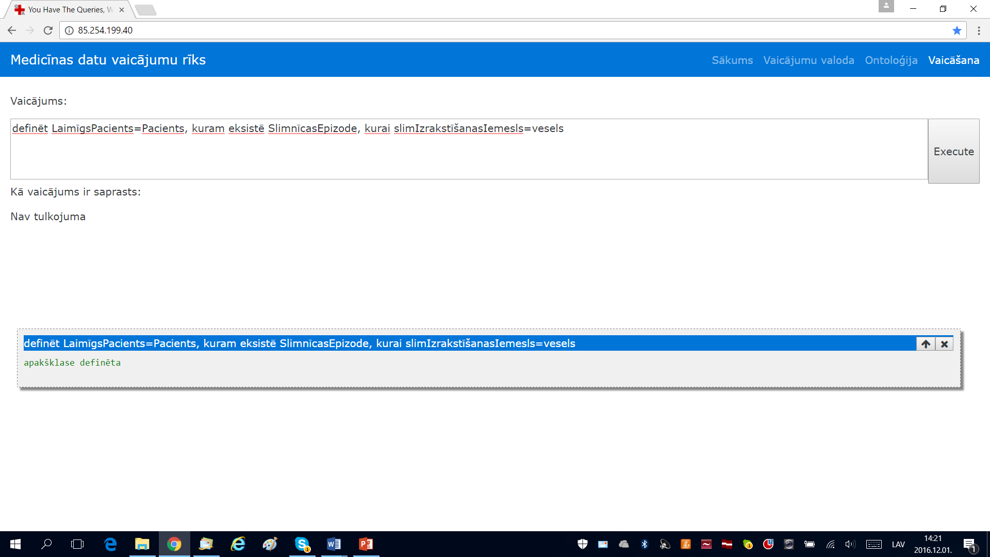

Slide 26
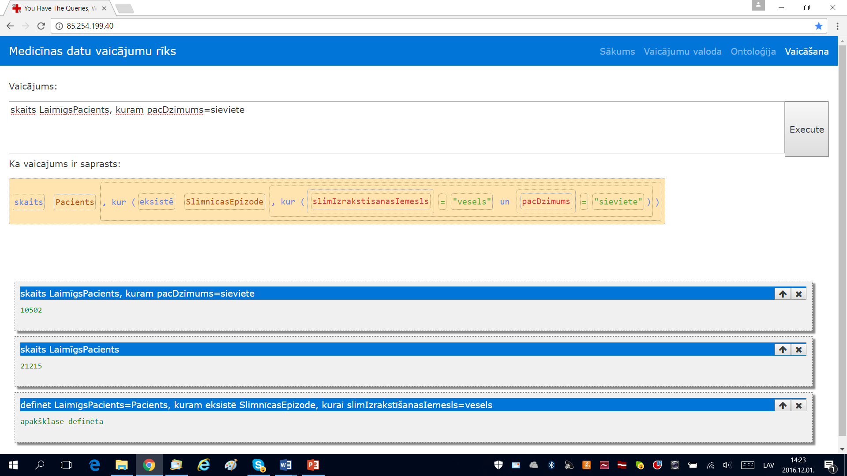

Slide 27
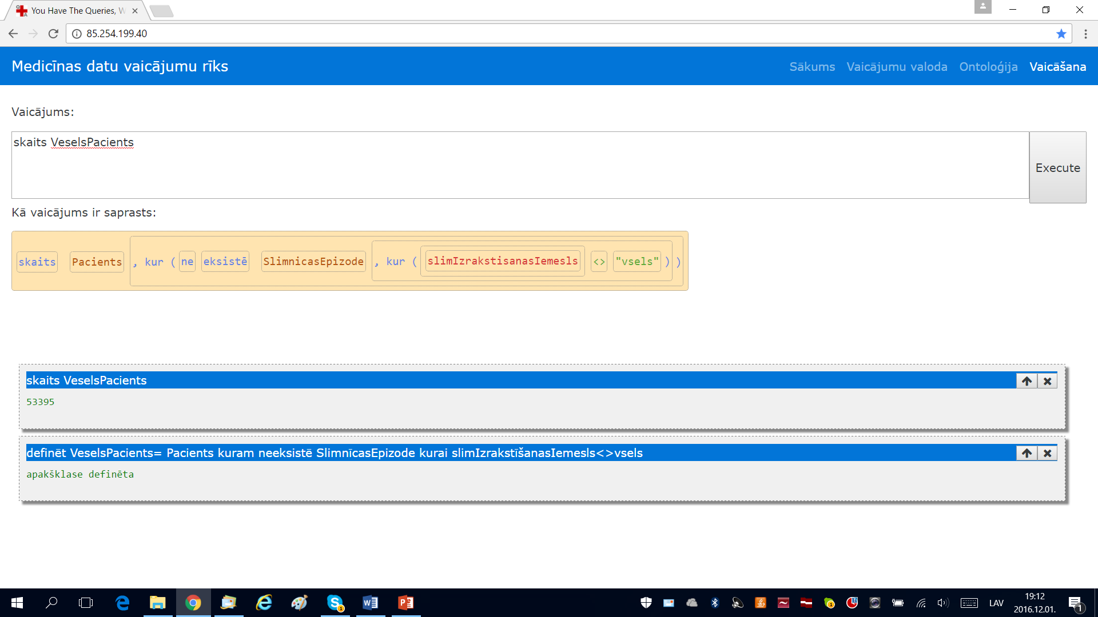

Slide 28

Skatu realizācijas princips – dinamiski translējot uz «bezskatu» variantu:

Slide 29
2. Izstrādāt uz datu ontoloģijām un tīmekļa tehnoloģijām balstītas zināšanu pieejas tiesību modelēšanas metodes sensitīvu datu pieejas tiesību mehānisma realizēšanai ātro vaicājumu valodas realizācijas vajadzībām
Role-based Access Control, Attribute-based Access Control,
XACML (eXtensible Access Control Markap Language) - ietver iepriekšējās u.c.
Metodes universālas, bet komplicētas.
Puszvaigžņu (semistar) datu ontoloģijas un ātrā vaicājumu valoda – vai nevar vienkāršāk?
Galvenais rezultāts:
Izstrādāts pietiekoši vispārīgs pieejas tiesību definēšanas mehānisms priekš minētās vaicājumu valodas, kas izmanto jauna veida lomas jēdzienu, kas tiek definēts ar šīs pašas vaicājumu valodas līdzekļiem, tikai nedaudz tos papildinot.
Un proti, lomas definēšana balstās uz datu atlasi priekš attiecīgā lietotāja ar formulas tipa “FULLSELECT <class name> WHERE <select condition> WITHOUT <class name>[.<attribute name>], … ” palīdzību, kur FULLSELECT nozīmē, ka reizē ar norādītas klases instanču atlasi notiek arī tās “bērnu” un “vecāku” atlase.
Korekta šādas atlases definīcija ir iespējam pateicoties aplūkojamo ontoloģiju zvaigžņveida struktūrai
Pētīta arī minēto pieejas tiesību ietekme uz vaicājumu izpildes ātrdarbību, sagaidāmais palēninājums – ne vairāk kā 2 reizes, bet tas prasa vēl tālākus eksperimentālus pētījumus, kas paredzēti projekta nākamajā posmā.

Slide 30
Pieejas tiesību definēšanas piemērs:

Slide 31
Pieejas tiesību definēšanas piemērs:
Example of a schema definition table:
Authentication | Person code C | Role | Role parameter | Access rule
Password | C | Responsible Physician | – | FULLSELECT HospitalEpisode WHERE responsiblePhysician.personCode = C WITHOUT Patient.personCode
Password | [C] | Ward manager | n | FULLSELECT HospitalEpisode WHERE EXISTS TreatmentWard WHERE ward = n WITHOUT Patient.personCode
Password | [C] | Hospital CEO | – | FULLSELECT Patient WITHOUT Patient.personCode
External authentication (via Swedbank) | C | Patient | – | FULLSELECT Patient WHERE personCode = C
Open access | – | Journalist | – | FULLSELECT Patient WITHONLY HospitalEpisode.totalCost WITHOUT Patient.ALL, TreatmentWard.ALL, Manipulation.ALL, OutPatientEpisode.ALL, AdmissionDiagnosis, DischargeDiagnosis
An example of a filled access table:
Authentication | Person code C | Role | Role parameter
ArpCrdV01 | 011040-11111 | Responsible Physician | –
BrpHrtD02 | 301191-99999 | Responsible Physician | –
CmnEmT01 | – | Ward manager | 12
DmnPlm03 | – | Ward manager | 07
EceDrBKS0 | – | Hospital CEO | –

Slide 32

3. Izstrādāt modeļu specializācijas metodes un to lietojumus tīmekļa vidē balstītu domēna specifisko valodu rīku būvei
A.Kalnins, J.Barzdins, Metamodel Specialization for DSL Tool Building. // In: G.Arnicans, V.Arnicane, J.Borzovs, L.Niedrite (Eds.), Databases and Information Systems, 12th International Baltic Conference, DB&IS 2016, Riga, Latvia, July 4-6, 2016, Proceedings, Communications in Computer and Information Science Vol. 615, Springer, pp.68-82, 2016. (SCOPUS)
A.Sprogis, DSML Tool Building Platform in WEB. // In: G.Arnicans, V.Arnicane, J.Borzovs, L.Niedrite (Eds.), Databases and Information Systems, 12th International Baltic Conference, DB&IS 2016, Riga, Latvia, July 4-6, 2016, Proceedings, Communications in Computer and Information Science Vol. 615, Springer, pp.99-109, 2016. (SCOPUS)
A.Kalnins, J.Barzdins, Metamodel specialization for graphical modeling language support. // In: Proceedings of the ACM/IEEE 19th International Conference on Model Driven Engineering Languages and Systems. ACM, pp.103-112, 2016. (to be indexed SCOPUS)
A.Sprogis, ajoo: WEB Based Framework for Domain Specific Modeling Tools. // In: G.Arnicans, V.Arnicane, J.Borzovs, L.Niedrite (Eds.), Frontiers of AI and Applications, Vol. 291, Databases and Information Systems IX, IOS Press, pp. 115-126, 2016. (to be indexed SCOPUS), http://ebooks.iospress.com/volumearticle/45704
Dear Audris and Janis,
Thank you for your submission to one of the MODELS 2016 tracks. It is our pleasure to inform you that your paper:
"Metamodel Specialization for Graphical Modeling Language Support“ with id: 70 has been accepted for publication in the Foundations Track of the conference proceedings. Each paper was reviewed by at least three members of the Program Committee (PC) and the reviews were monitored by the Program Board(PB). Each paper was also extensively discussed during the online PC meeting, and due consideration was given to author responses that were provided. On July 1st-2nd,a PB meeting was held in Vienna, Austria, what all PB members attended. During that meeting, each paper was again discussed, and the paper selection was finalized. This year, out of 118 papers submitted to the Foundations Track, the PC and the PB accepted 28 (acceptance rate 23.7%).

Slide 33
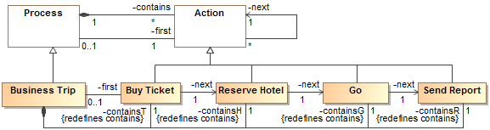
Kas ir modeļu (metamodeļu) specializācija – piemērs:

Slide 34
Metamodel specialization facilities include:
Create subclasses of the source metamodel
Redefine attributes – add new default values, but do not redefine attribute names, types and multiplicity (no explicit redefines modifier is needed here)
Redefine association ends – names and multiplicity, explicit redefines modifier is needed
Add new OCL constraints to classes and attributes

Slide 35
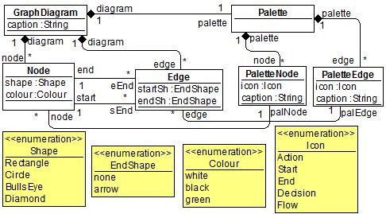
Universālais metamodelis un universālais dzinis
Universālais metamodelis (UMM) priekš ļoti vienkāršota diagrammu redaktora:

Slide 36
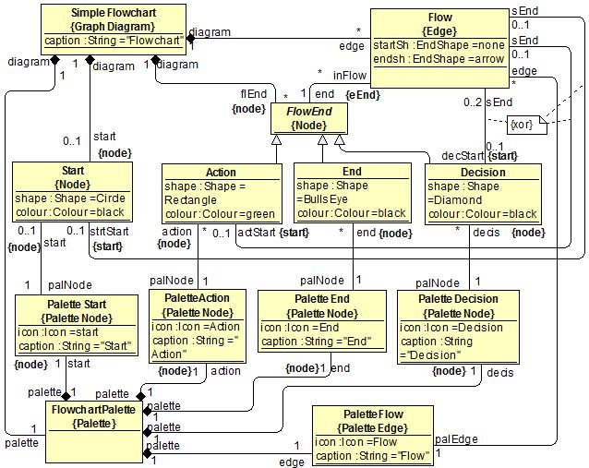
UMM specializācija priekš vienkāršota blokshēmu redaktora:

Slide 37
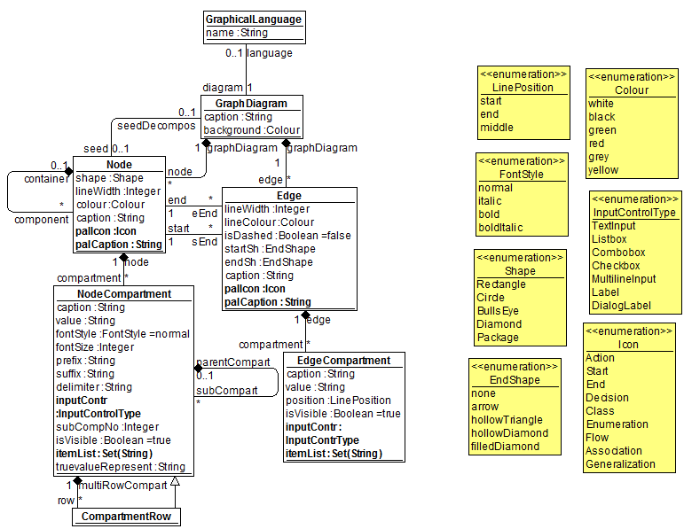
Universal metamodel for graphical language syntax + editor definition
by specialization

Slide 38
Universal metamodel for language graphical syntax + editor definition
by specialization

Slide 39
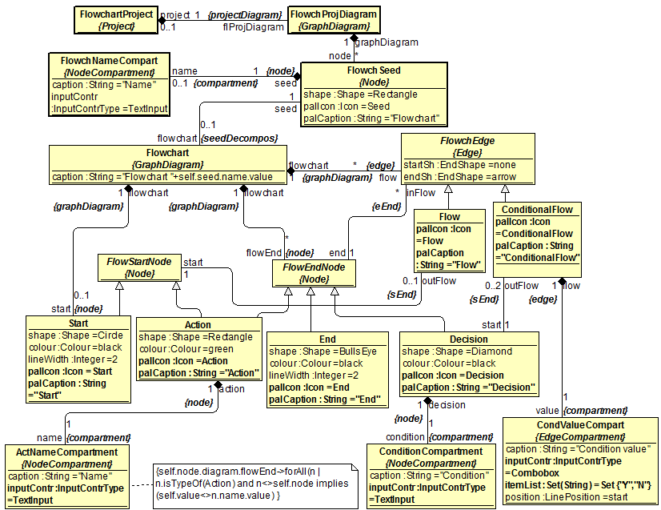
Real flowchart editor defined by specialization

Slide 40
Izstrādāta arī grafisko rīku būves platforma tīmekļa videi, kas lielā mērā balstīta uz minētajām idejām
Publikācija:
A.Sprogis, ajoo: WEB Based Framework for Domain Specific Modeling Tools. // In: G.Arnicans, V.Arnicane, J.Borzovs, L.Niedrite (Eds.), Frontiers of AI and Applications, Vol. 291, Databases and Information Systems IX, IOS Press, pp. 115-126, 2016. (to be indexed SCOPUS), http://ebooks.iospress.com/volumearticle/45704
Nodrošina:
Daudzlietotāju režīmu (collaboration)
Dažādas iekārtas – datori, planšetes, telefoni…
Darbību reālā laikā (reactivity and live HTML)

Slide 41
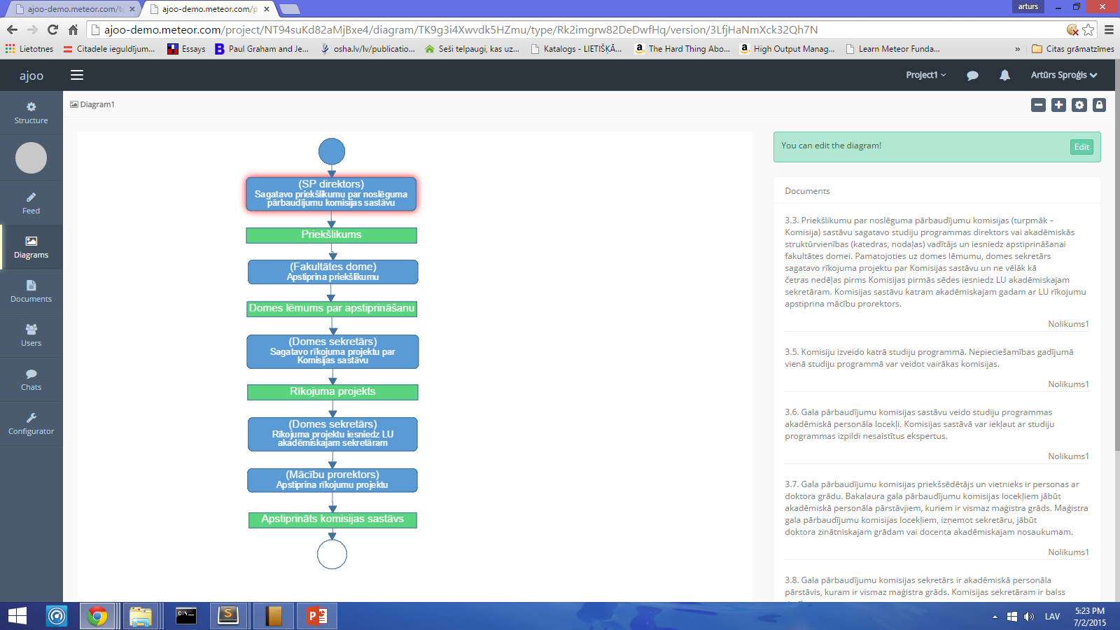
Modelēšanas rīka piemērs:

Slide 42
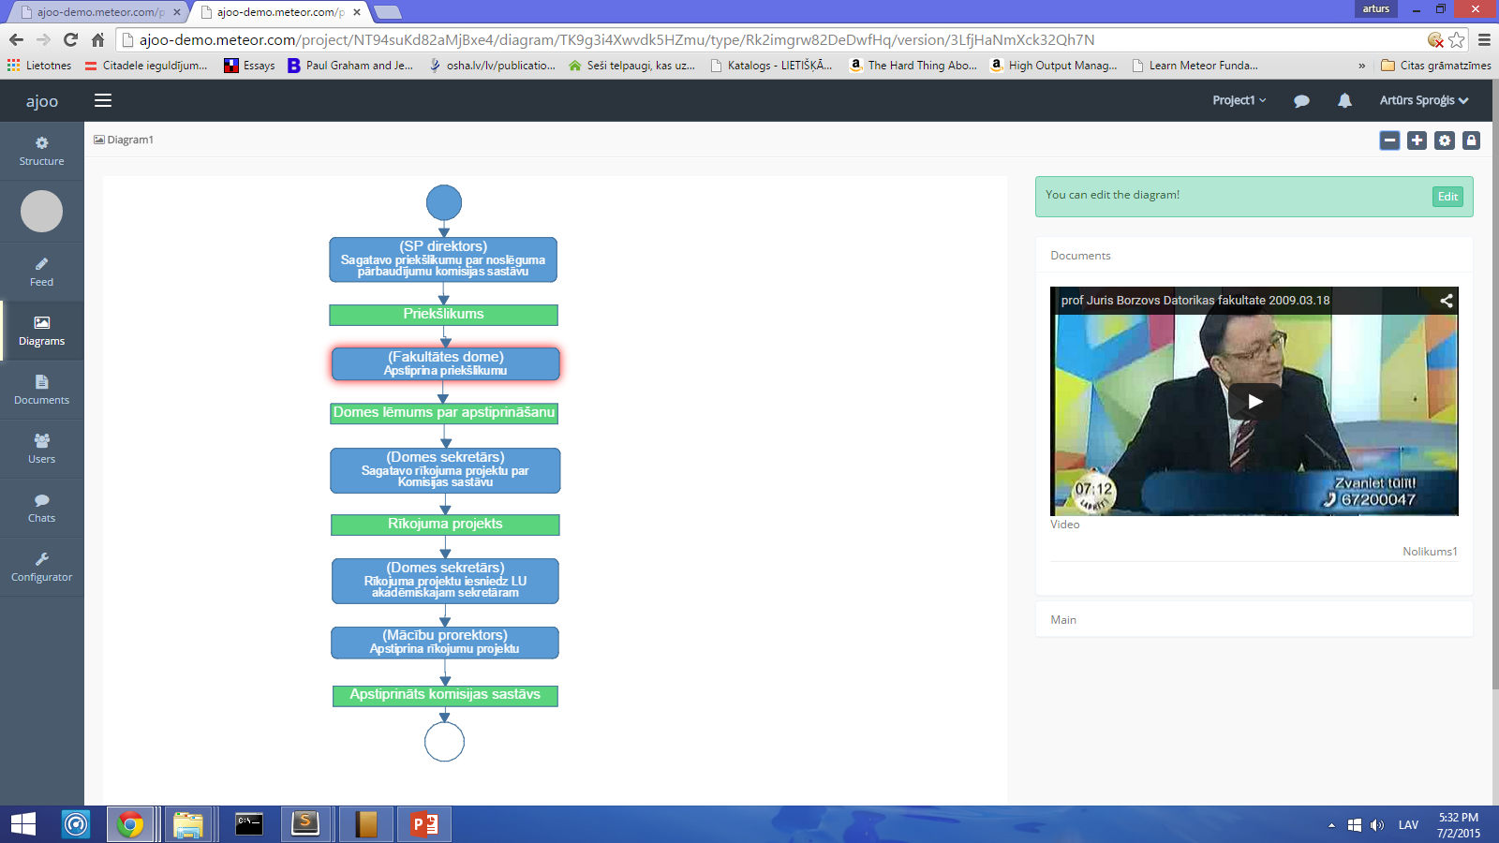
Turpinājums:

Slide 43
Turpmākie pētījumi:
MM specializācijas (un to dziņu) tālāka attīstība
MM specializācijas jauni lietojumi

Slide 44
Paldies par uzmanību!

